Slide 1
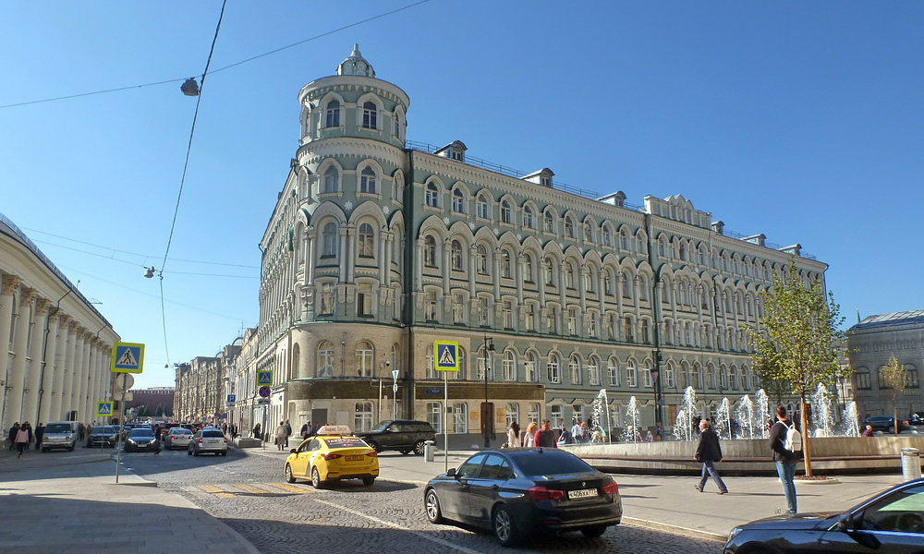
Эклектика
Доходный дом Троицкое
подворье

Slide 2
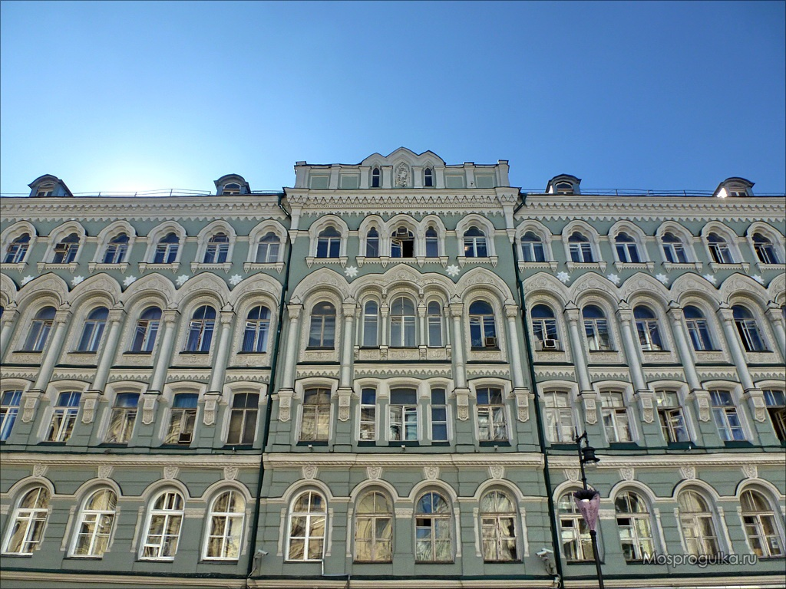

Slide 3
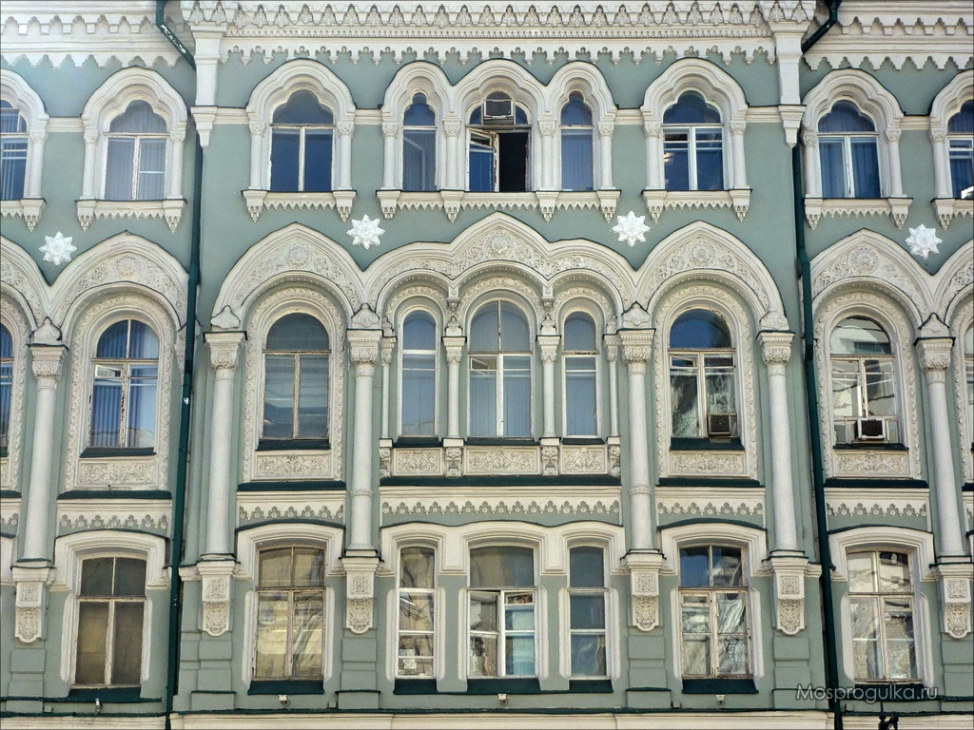

Slide 4
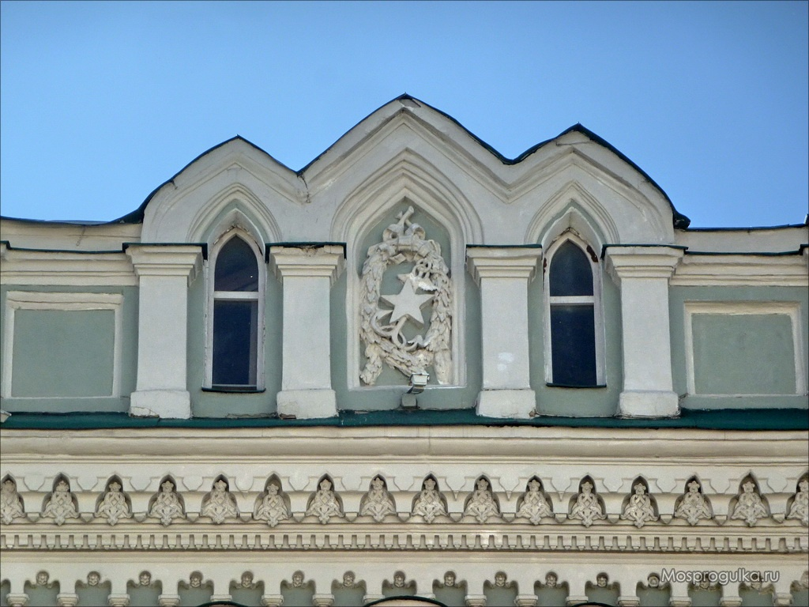

Slide 5
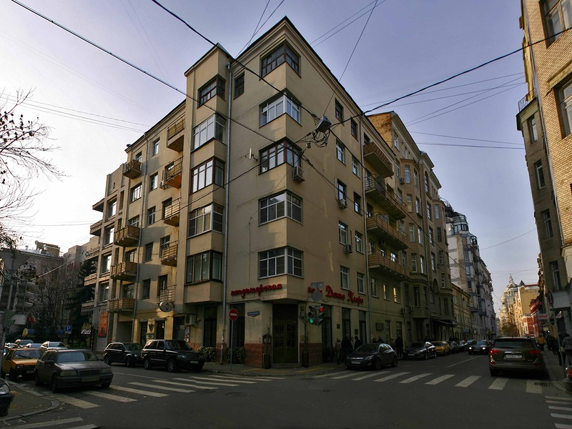
Конструктивизм
Жилой дом Госстраха

Slide 6
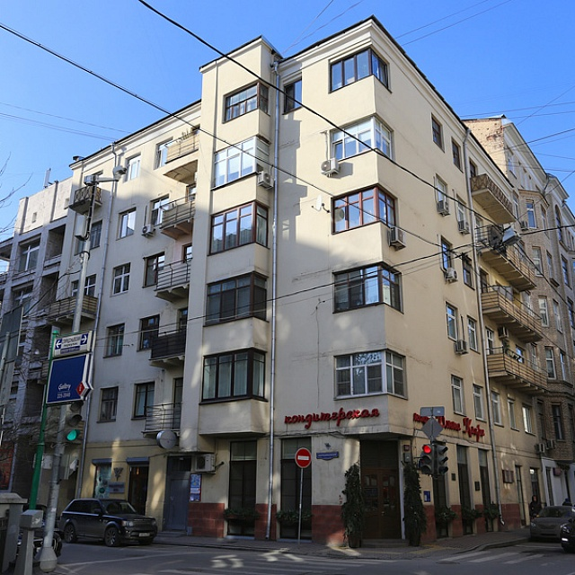

Slide 7
Спасибо за внимание!

